Slide 1
Dra Safitri M M.Si Ir Aziz Luthfi M.Sc
Statistik Psikologi
SESI 1
PENGANTAR ILMU STATISTIK

Slide 2
VISI
Menjadi perguruan tinggi kelas dunia berbasis intelektualitas, kreatifitas dan kewirausahaan, yang unggul dalam mutu pengelolaan dan hasil pelaksanaan Tridarma Perguruan Tinggi.
MISI
Menyelenggarakan pendidikan tinggi yang bermutu dan relevan
Menciptakan suasana akademik yang kondusif
Memberikan pelayanan prima kepada seluruh pemangku kepentingan

Slide 3
TOPIK SEBELUM UTS
DEFINISI STATISTIKA DAN DATA
PENGUMPULAN DAN PENGOLAHAN DATA
PENYAJIAN DATA
DISTRIBUSI FREKUENSI
UKURAN PEMUSATAN DATA
UKURAN LETAK DATA
UKURAN SEBARAN DATA

Slide 4
TOPIK SETELAH UTS
UJI HIPOTESA
UJI BEDA
CHI KUADRAT
KORELASI
REGRESI LINIER & GANDA
13. ANOVA
14. NON PARAMETRIK

Slide 5
PENILAIAN
Kelas Reguler:
Absensi : 10%
Tugas : 30%
UTS : 30%
UAS : 30%
Kelas Paralel:
Kuis online/Absen :10%
Tugas Online :30%
UTS : 30%
UAS : 30%

Slide 6
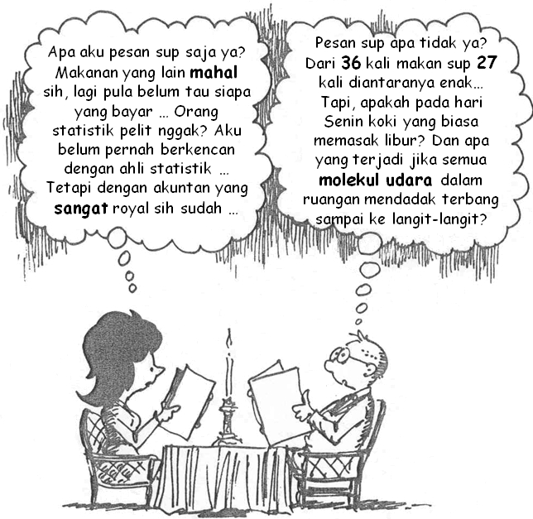
APA ITU STATISTIK ???
Sepanjang hidup kita menerka jawaban berdasarkan informasi yang tak lengkap

Slide 7
STATISTIKA?
Statistika (Statistics) adalah ilmu atau metoda-metoda yang berkaitan dengan :
1. Pengumpulan, pengolahan, penyajian dan analisa deskriptif suatu gugus data sehingga memberikan informasi yang berguna ( Statistika Deskriptif )
2. Analisa sebagian data yang digunakan untuk melakukan generalisasi, peramalan atau penarikan kesimpulan mengenai keseluruhan gugus data induknya ( Statistika Induktif / Infernsia )

Slide 8
PERANAN & PERKEMBANGAN STATISTIKA
Awalnya digunakan kepentingan pemerintahan, seperti :
Pendataan jumlah penduduk, perpajakan, pencatatan personil militer, dsb.
Penggunaan statistika semakin berkembang dan meluas di berbagai bidang kegiatan seperti
Bidang bisnis dan industri.
Bidang pendidikan.
Bidang politik.
Bidang kesehatan.
Bidang hukum, dsb.
Statistics and Science,
Economic = Econometrics
Biology = Biometrics
Psychology = Psychometrics
Technology = Technimetrics
Sociology = Sociometrists
Notes:
Statistics berasal dari bahasa yunani “status” → state

Slide 9
PENGGUNA STATISTIKA
Pengguna Statistika | Masalah yang Dihadapi
Manajemen | Penentuan struktur gaji, pesangon, dan tunjangan karyawan. Penentuan jumlah persediaan barang, barang dalam proses, dan barang jadi. Evaluasi produktivitas karyawan. Evaluasi kinerja perusahaan.
Akuntansi | Penentuan standar audit barang dan jasa. Penentuan depresiasi dan apresiasi barang dan jasa. Analisis rasio keuangan perusahaan

Slide 10
PENGGUNA STATISTIKA
Pengguna Statistika | Masalah yang Dihadapi
Pemasaran | Penelitian dan pengembangan produk. Analisis potensi pasar, segmentasi pasar, dan diskriminasi pasar. Ramalan penjualan. Efektivitas kegiatan promosi penjualan.
Keuangan | Potensi peluang kenaikan dan penurunan harga saham, suku bunga, dan reksadana. Tingkat pengembalian investasi beberapa sektor ekonomi. Analisis pertumbuhan laba dan cadangan usaha. Analisis resiko setiap usaha.

Slide 11
PENGGUNA STATISTIKA
Pengguna Statistika | Masalah yang Dihadapi
Ekonomi Pembangunan | 1. Analisis pertumbuhan ekonomi, inflasi, dan suku bunga. 2. Pertumbuhan penduduk dan tingkat pengangguran serta kemiskinan. 3. Indeks harga konsumen dan perdagangan besar.
Agribisnis | 1. Analisis produksi tanaman, ternak, ikan, dan kehutanan. 2. Kelayakan usaha dan skala ekonomi. 3. Manajemen produksi agribisnis. 4. Analisis ekspor dan impor produk pertanian.

Slide 12
TAHAPAN STATISTIKA
START
Indentification of problem/possibility
Collection of Data
Sensus, Sampel (Sampling)
Organization of Data
Editing, Classification, Tabulation
Presentation of Data
Visual (table, graph, diagram)
Analysis of Data
Describing hole data
Interprestation of Data
Clear intreprestation
END
Conclusion / decision

Slide 13
JENIS-JENIS STATISTIKA
Statistika Deskriptif
Serangkaian teknik yang meliput teknik pengumpulan, penyajian dan peringkasan data
STATISTIKA
Serangkaian teknik yang digunakan untuk mengkaji, menaksir dan mengambil kesimpulan sebagian data (data sampel) yang dipilih secara acak dari seluruh data yang menjadi subjek kajian (populasi)
Statistika Inferensi

Slide 14
Populasi dan Sampel
POPULASI
Sebuah kumpulan dari semua kemungkinan orang-orang, benda-benda dan ukuran lain dari objek yang menjadi perhatian.
SAMPEL
Suatu bagian dari populasi tertentu yang menjadi perhatian.

Slide 15
Definisi DATA
Data Statistika
Kumpulan suatu keterangan mengenai keadaan, kejadian atau gejala tertentu baik yang berbentuk angka maupun yang tidak berbentuk angka.
DATA
INFORMASI
FAKTA /
PENGETAHUAN

Slide 16
PEMBAGIAN DATA
Kualitatif
SIFAT
Kuantitatif
Internal
SUMBER
Eksternal
D A T A
Primer
CARA
(memperoleh)
Sekunder
Time Series
WAKTU
(pengumpulan)
Cross Section

Slide 17
Sifat Data
- Jenis kelamin
- Warna kesayangan
- Asal suku, dan lain-lain
Data Kualitatif
DATA
- Jumlah mobil
- Jumlah staf
- Jumlah TV, dll
Data Diskret
Data Kuantitatif
Data Kontinu
- Berat badan
- Jarak kota
- Luas rumah, dll
Notes:
Data Kulitatif : Bukan “angka”: nominal & ordinal
Data Diskret : data kuantitatif yang nilainya khusus dan merupakan hasil perhitungan serta biasanya berupa bilangan bulat (10 buah)
Data Kontinu : datanya menempati semua interval pengukuran dan merupakan hasil pengukuran (60,3 kg)

Slide 18
Cara Memperoleh Data
Wawancara langsung
Wawancara tidak langsung
Pengisian kuisioner
Data Primer
DATA
Data Sekunder
Data dari pihak lain:
BPS
Bank Indonesia
World Bank, IMF
FAO dan lain-lain

Slide 19
Skala Pengukuran
Nominal
Angka yang diberikan hanya sebagai label saja dan tidak menunjukkan tingkatan tertentu (klasifikasi).
Contoh: pria = 1, wanita = 2, dan waria = 3.
Ordinal
Angka mengandung pengertian tingkatan.
Contoh: ranking 1, 2, dan 3
Ranking 1 menunjukkan lebih tinggi dari ranking 2 dan 3.

Slide 20
Skala Pengukuran
Interval
Angka mengandung sifat ordinal dan mempunyai jarak atau interval.
Contoh: Berat yang diperkenankan 5-7 kg
Rasio
Angka mempunyai sifat nominal, ordinal dan interval serta mempunyai nilai absolut dari objek yang diukur.
Contoh: bunga BCA 7% dan bunga Mandiri 14%, maka bunga Mandiri 2 kali bunga BCA.

Slide 21
Terima Kasih

